Slide 1
通西域，下西洋
五 10 任译轩

Slide 2
郑和是谁？
张骞是谁？

Slide 3
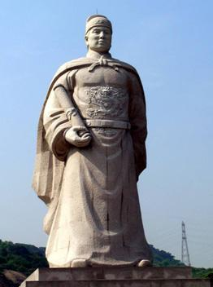
郑和下西洋是明代永乐、宣德年间的一场海上远航活动，首次航行始于永乐三年（1405年），末次航行结束于宣德八年 （1433年），共计七次。
在七次航行中，三宝太监郑和率领船队从南京出发，在江苏太仓的刘家港集结，至福建长乐太平港驻泊伺风开洋 ^{[1-2]} ，远航西太平洋和印度洋拜访了30多个国家和地区，其中包括爪哇、苏门答腊、苏禄、彭亨、真腊、古里、暹罗、榜葛剌、阿丹、天方、左法尔、忽鲁谟斯、木骨都束等地，目前已知最远到达东非、红海。
郑和下西洋是中国古代规模最大、船只和海员最多、时间最久的海上航行，也是15世纪末欧洲的地理大发现的航行以前世界历史上规模最大的一系列海上探险 。

Slide 4
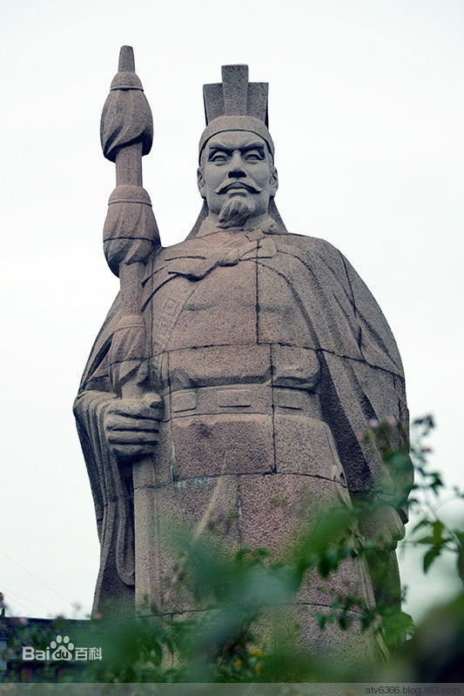
张骞（前164年―前114年），字子文，汉中郡城固（今陕西省汉中市城固县）人，中国汉代杰出的外交家、旅行家、探险家，丝绸之路的开拓者，故里在陕西省汉中市城固县城南2千米处汉江之滨的博望村。 ^{[1]}
张骞富有开拓和冒险精神，建元二年（前139年），奉汉武帝之命，由甘父做向导，率领一百多人出使西域，打通了汉朝通往西域的南北道路，即赫赫有名的丝绸之路，汉武帝以军功封其为博望侯。史学家司马迁称赞张骞出使西域为“凿空”，意思是“开通大道”。 ^{[2-3]}
张骞被誉为伟大的外交家、探险家，是“丝绸之路的开拓者”、“第一个睁开眼睛看世界的中国人”、“东方的哥伦布” ^{[4-7]} 。他将中原文明传播至西域，又从西域诸国引进了汗血马、葡萄、苜蓿、石榴、胡麻等物种到中原，促进了东西方文明的交流。

Slide 5
目录
张骞为什么出使西域
郑和为什么下西洋

Slide 6
张骞为什么出使西域

Slide 7
汉武帝建元年（公元前140），欲联合大月氏共击匈奴，张骞应募任使者，于建元三年出陇西，经匈奴，被俘，后逃脱。西行至大宛，经康居，抵达大月氏，再至大夏，停留了一年多才返回。在归途中，张骞改从南道，依傍南山，企图避免被匈奴发现，但仍为匈奴所得，又被拘留一年多。元朔三年（公元前126），匈奴内乱，张骞乘机逃回汉朝，向汉武帝详细报告了西域情况，武帝授以太中大夫。因张骞在西域有威信，后来汉所遣使者多称博望侯以取信于诸国。
张骞出使西域本为贯彻汉武帝联合大月氏抗击匈奴之战略意图，但出使西域后汉夷文化交往频繁，中原文明通过“丝绸之路”迅速向四周传播。因而，张骞出使西域这一历史事件便具有特殊的历史意义。张骞对开辟从中国通往西域的丝绸之路有卓越贡献，至今举世称道。

Slide 9
航海的創舉
新航路的開拓 鄭和下西洋是人類征服海洋的空前壯舉。它打通了由中國橫渡印度洋、到達波斯灣、阿拉伯海、紅海以及非洲東南部的航路，為後來歐洲人繞過好望角到達印度的航行開通了道路，堪稱地理大發現的先導。
增進地理知識
鄭和的遠航大大拓展了中國的海外交通，方便了中國與亞、非各國的交流；同時還通過航海記錄及隨從人員著作的書籍，極大地豐富了中國人的地理知識，為中國地理學豎起一塊新的里程碑。

Slide 10
航海的創舉
文化制度的外傳 十五世紀初期，中國是世界上文明程度較高、文化較發達的國家。鄭和所到之處，均向當地人民頒與中華曆法、圖書、冠服和度量衡器，宣揚中國的制度和文化，同時還將中國先進的手工業產品輸往西洋各地，加快了他們的發展步伐。
來華使者的交流 此外，由於鄭和的出使，中國和亞、非各國的聯繫日益密切，各國紛紛派使者來華朝貢，一些國家的國王和王后甚至親自來中國訪問。他們在中國直接接觸到中國的先進文化，通過他們的親身體會，進一步加快中華文明的傳播。

Slide 11
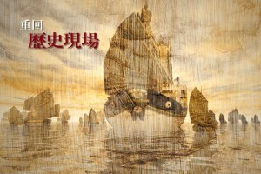
巨型船艦建造技術
巨型寶船是鄭和船隊中規模最大，也是當時世界上最大的木帆船，長四十四丈四尺（約138公尺）、寬十八丈（約56公尺），可載500餘人。它是鄭和等船隊領導層乘坐的旗艦，外國國王及使節來華時亦乘坐寶船，同時還裝載賜給各國的禮物和各國進貢的珍品。

Slide 12
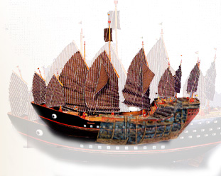
巨型船艦建造技術
巨型寶船上的設施也跟一般船隻不同，它設有九桅十二帆，上層建築富麗堂皇、複雜精巧，船體的強度與穩定性也超過其他船隻。巨型寶船主要由南京寶船廠（龍江造船廠）建造，此外福建長樂、泉州也是寶船建造的基地。

Slide 13
為何七次下西洋？
鄭和前後七次遠航，歷時長達28年之久。究竟明成祖為何花費如此龐大的人力、物力，派鄭和七次出使西洋呢？ 學者的不同看法
針對這個問題，學者提出了種種不同的看法，諸如為了宣揚國威、睦鄰外交、拓展貿易、尋找惠帝等等。不過這些看法是依據各種相關的史料提出的，並非有真憑實據，因為鄭和死後，下西洋的原始檔案全部被毀，所以真實原因已無從查考了。

Slide 14
為何七次下西洋？
鄭和前後七次遠航，歷時長達28年之久。究竟明成祖為何花費如此龐大的人力、物力，派鄭和七次出使西洋呢？
哪種看法最可信？ 各種看法中，以拓展貿易和尋找惠帝的看法，可信度較低，即便是原因之一，也只是比較次要的。根據大多數學者的意見，普遍認為明成祖派鄭和出使的主要動因，是為了宣揚國威，並借此來加強與西洋各國的友好聯繫，即睦鄰外交。這與成祖的作風及明初的對外政策是相一致的。

Slide 15

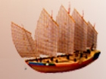
鄭和船艦介紹
戰船 戰船是護航、作戰的專用艦船。長十八丈（約56米），寬六丈八尺（約21米），有五桅。
坐船 全名是「戰坐船」， 是一種大型戰船，主要用於指揮整個船隊作戰，發號司令。長二十四丈（約74米），寬九丈四尺（約29米），有六桅

Slide 16
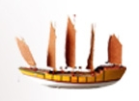
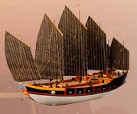
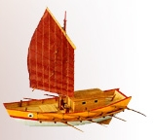
鄭和船艦介紹
馬船 又名「馬快船」， 主要用來運載馬匹和各種輸出或輸入的物品，也可用於海戰。長三十七丈（約114米），寬十五丈（約47米），有八桅。
糧船 主要運載船隊所需的食糧，每船約能載糧一千噸以上。長二十八丈 （約87米），寬十二丈（約37米），有七桅。
水船 鄭和船隊中一種專門積貯和運載淡水的船隻，每船能裝淡水一千多大桶。水船的設立與製造，是航海史的一項創舉，因為除了鄭和船隊，中外任何一支船隊都不曾配備專門運載淡水的船隻。

Slide 17
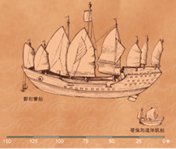
船艦東西軍
鄭和與哥倫布所乘主船的比較圖

